Slide 1



Slide 2

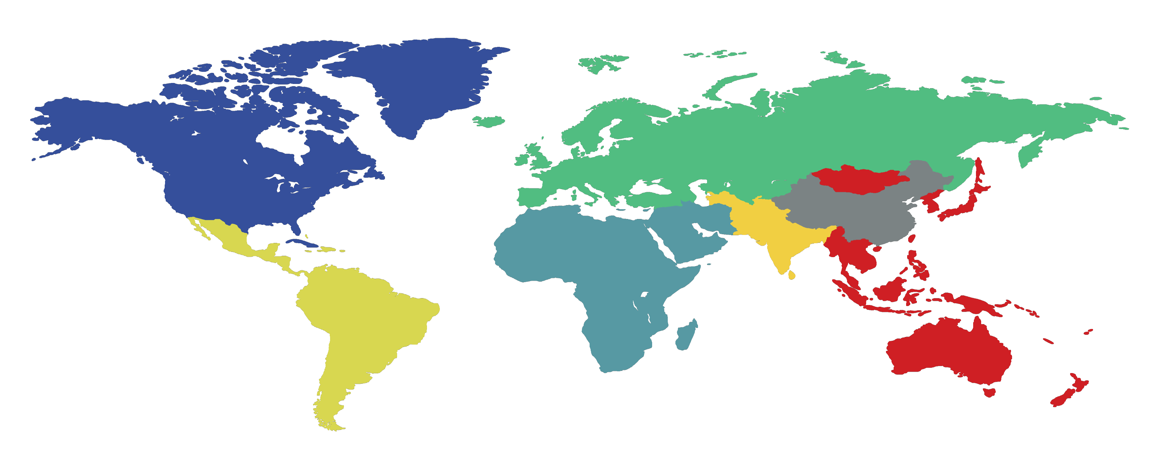

WIR SIND EIN GLOBALES UNTERNEHMEN
< 700 T
Mitglieder
Europa & CIS
Nord Amerika und Karibik
Indischer Sub- kontinent
China
< 1 M
Mitglieder
< 70 T
Mitglieder
Afrika & Mittlerer Osten
Latein Amerika
< 130 T
Mitglieder
Asia & Ozeanien
< 120 T
Mitglieder
< 160 T
Mitglieder
< 300 T
Mitglieder

Slide 3




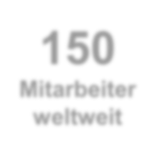


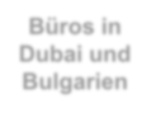

SCHNELLST WACHSENDES NETZWERK*
6
3
150
Mitarbeiter
weltweit
Kontinente
194
Länder
Millionen Mitglieder
weiter wachsend...
Büros in Dubai und Bulgarien
*Statistiken wurden am 09. Februar 2017 erhoben

Slide 4


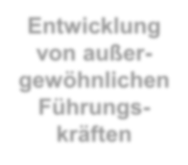
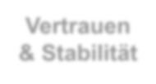



WAS SIND UNSERE WERTE?
GRENZENLOSE MÖGLICHKEITEN
Vertrauen & Stabilität
Entwicklung von außer- gewöhnlichen Führungs- kräften
Professionelles Konzept
Befähigen & Ausbilden
Belohnung & Förderung

Slide 5

WAS IST UNSERE MISSION?
OneLife Network's Mission ist es, eine weltweite Gemeinschaft von Web Anwendern für den aktiven Gebrauch und für Verbesserungen der aktuellsten Spitzenprodukte und Leistungen aufzubauen.
Das Ziel ist die Steigerung der Lebensqualität
für Mitglieder welche das ONE Ecosystem nutzen.
Einen alternativen und gleichberechtigten Zugang für alle Menschen weltweit zu praktischer und relevanter finanzieller Bildung zu bieten.
Das Starten einer natürlichen finanziellen Evolution.
Kreieren von neuen Marktchancen und bestmögliche Nutzung des Wirtschaftswachstums.

Slide 6

BILDUNG IST
DAS HERZ
UNSERES UNTERNEHMENS

Slide 7




Lernen Sie heute. Führen Sie morgen.
Wir helfen den Menschen die Finanzwelt zu entdecken und sie näher an ihre Träume zu bringen.
Lernen Sie von internationalen Finanzexperten
Üben Sie Ihre Fähigkeiten im Mining und Handel
Qualifizieren Sie sich für die Zertifikate der ONEACADEMY
Finanzen
Forex
Forex Grundlagen
Typen des Handels – fundierte Grundlagen und technische Details
Handelstrategien
1800 Minuten
Schulungs-Videos übersetzt in
7 Sprachen
Einführung in die Finanzwelt, Geld und Währungssystem
Finanzmärkte, Risiken, Finanzmanagement
Verhaltensregel für Finanz- und Risiko-Management

Slide 8
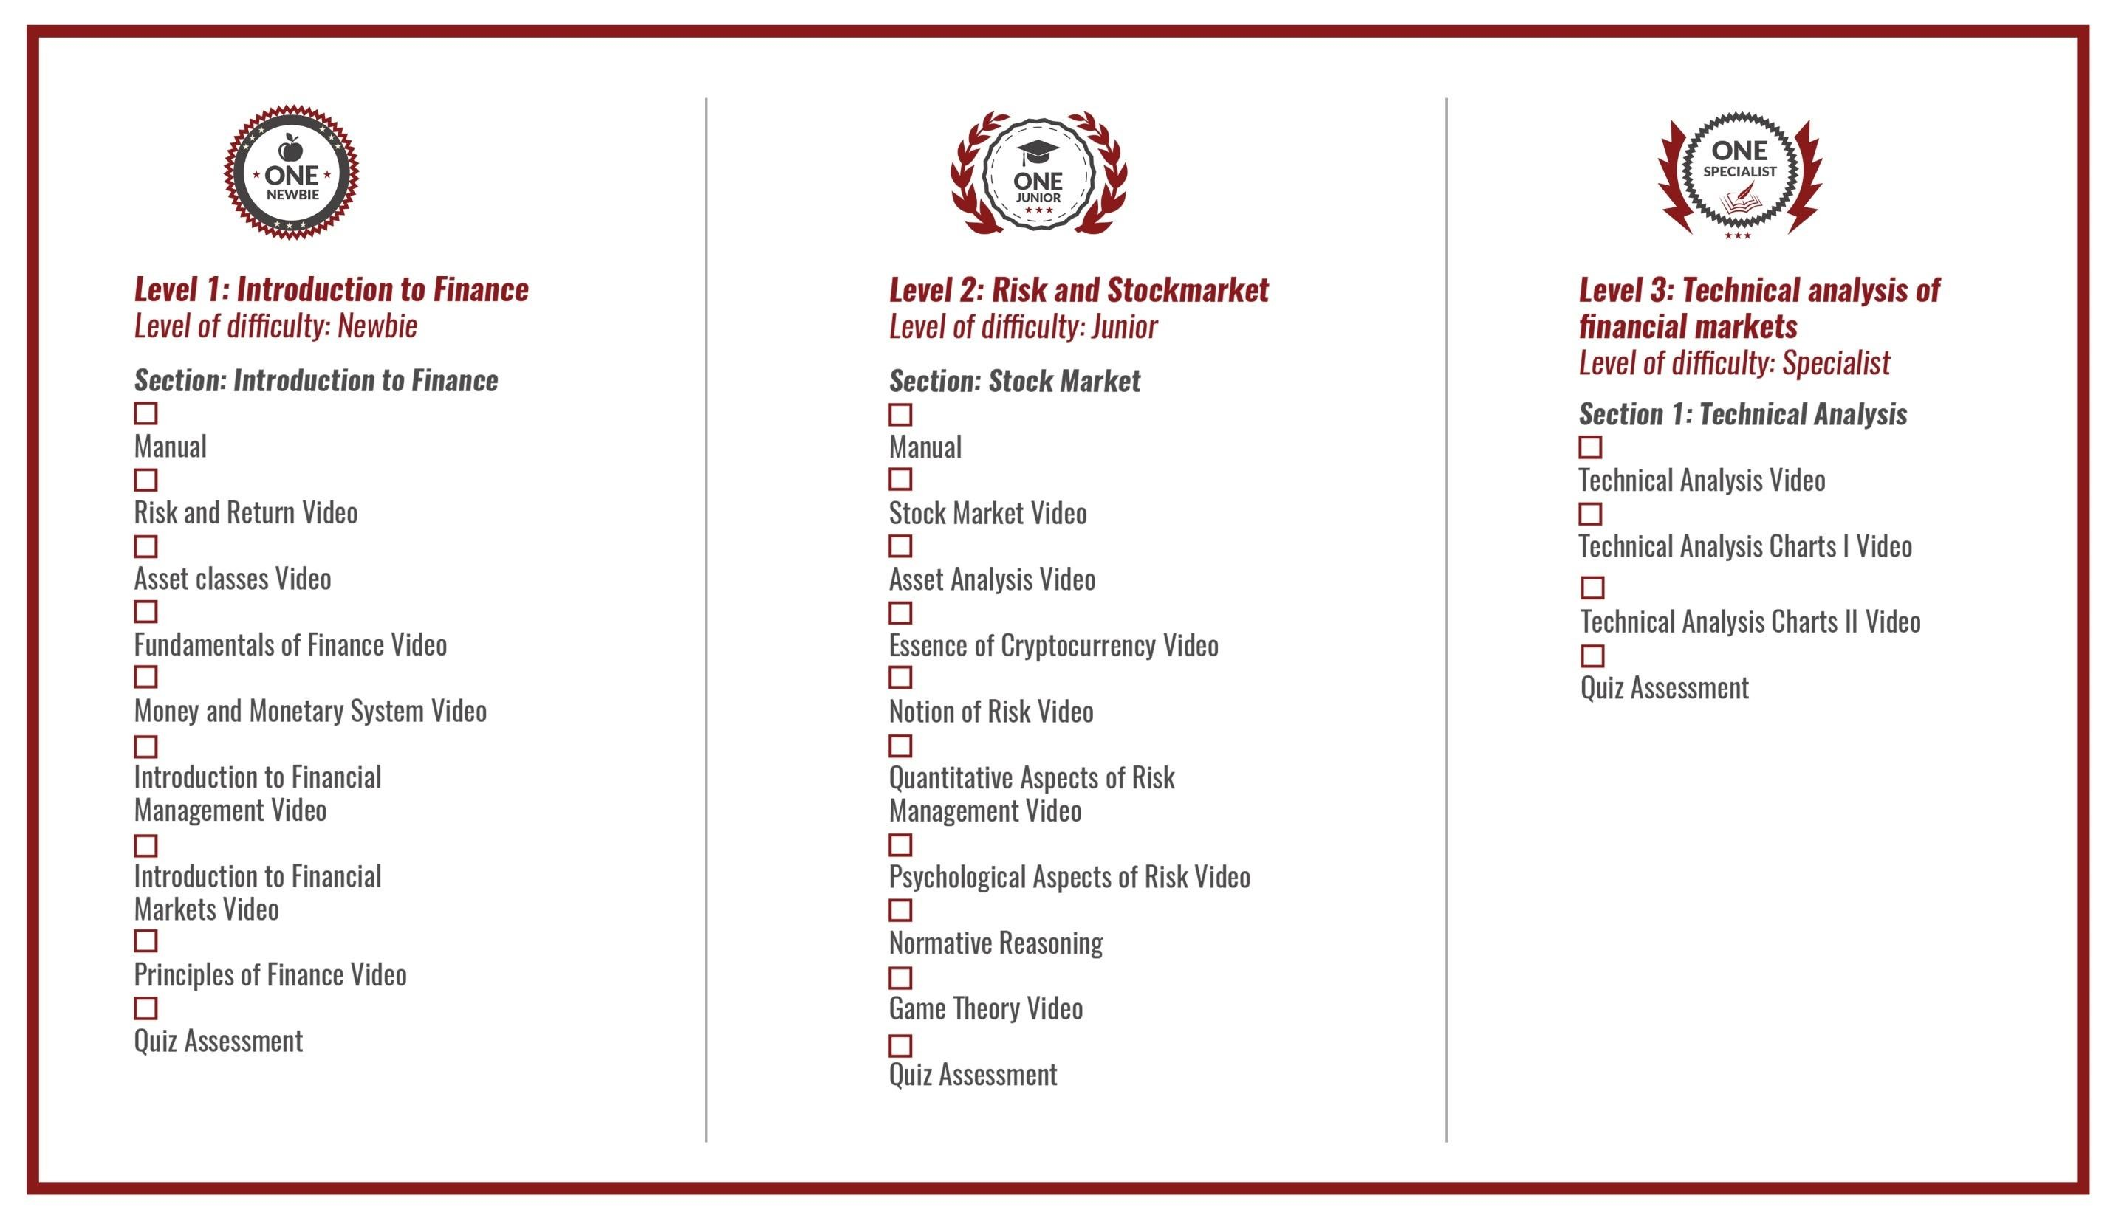

Slide 9
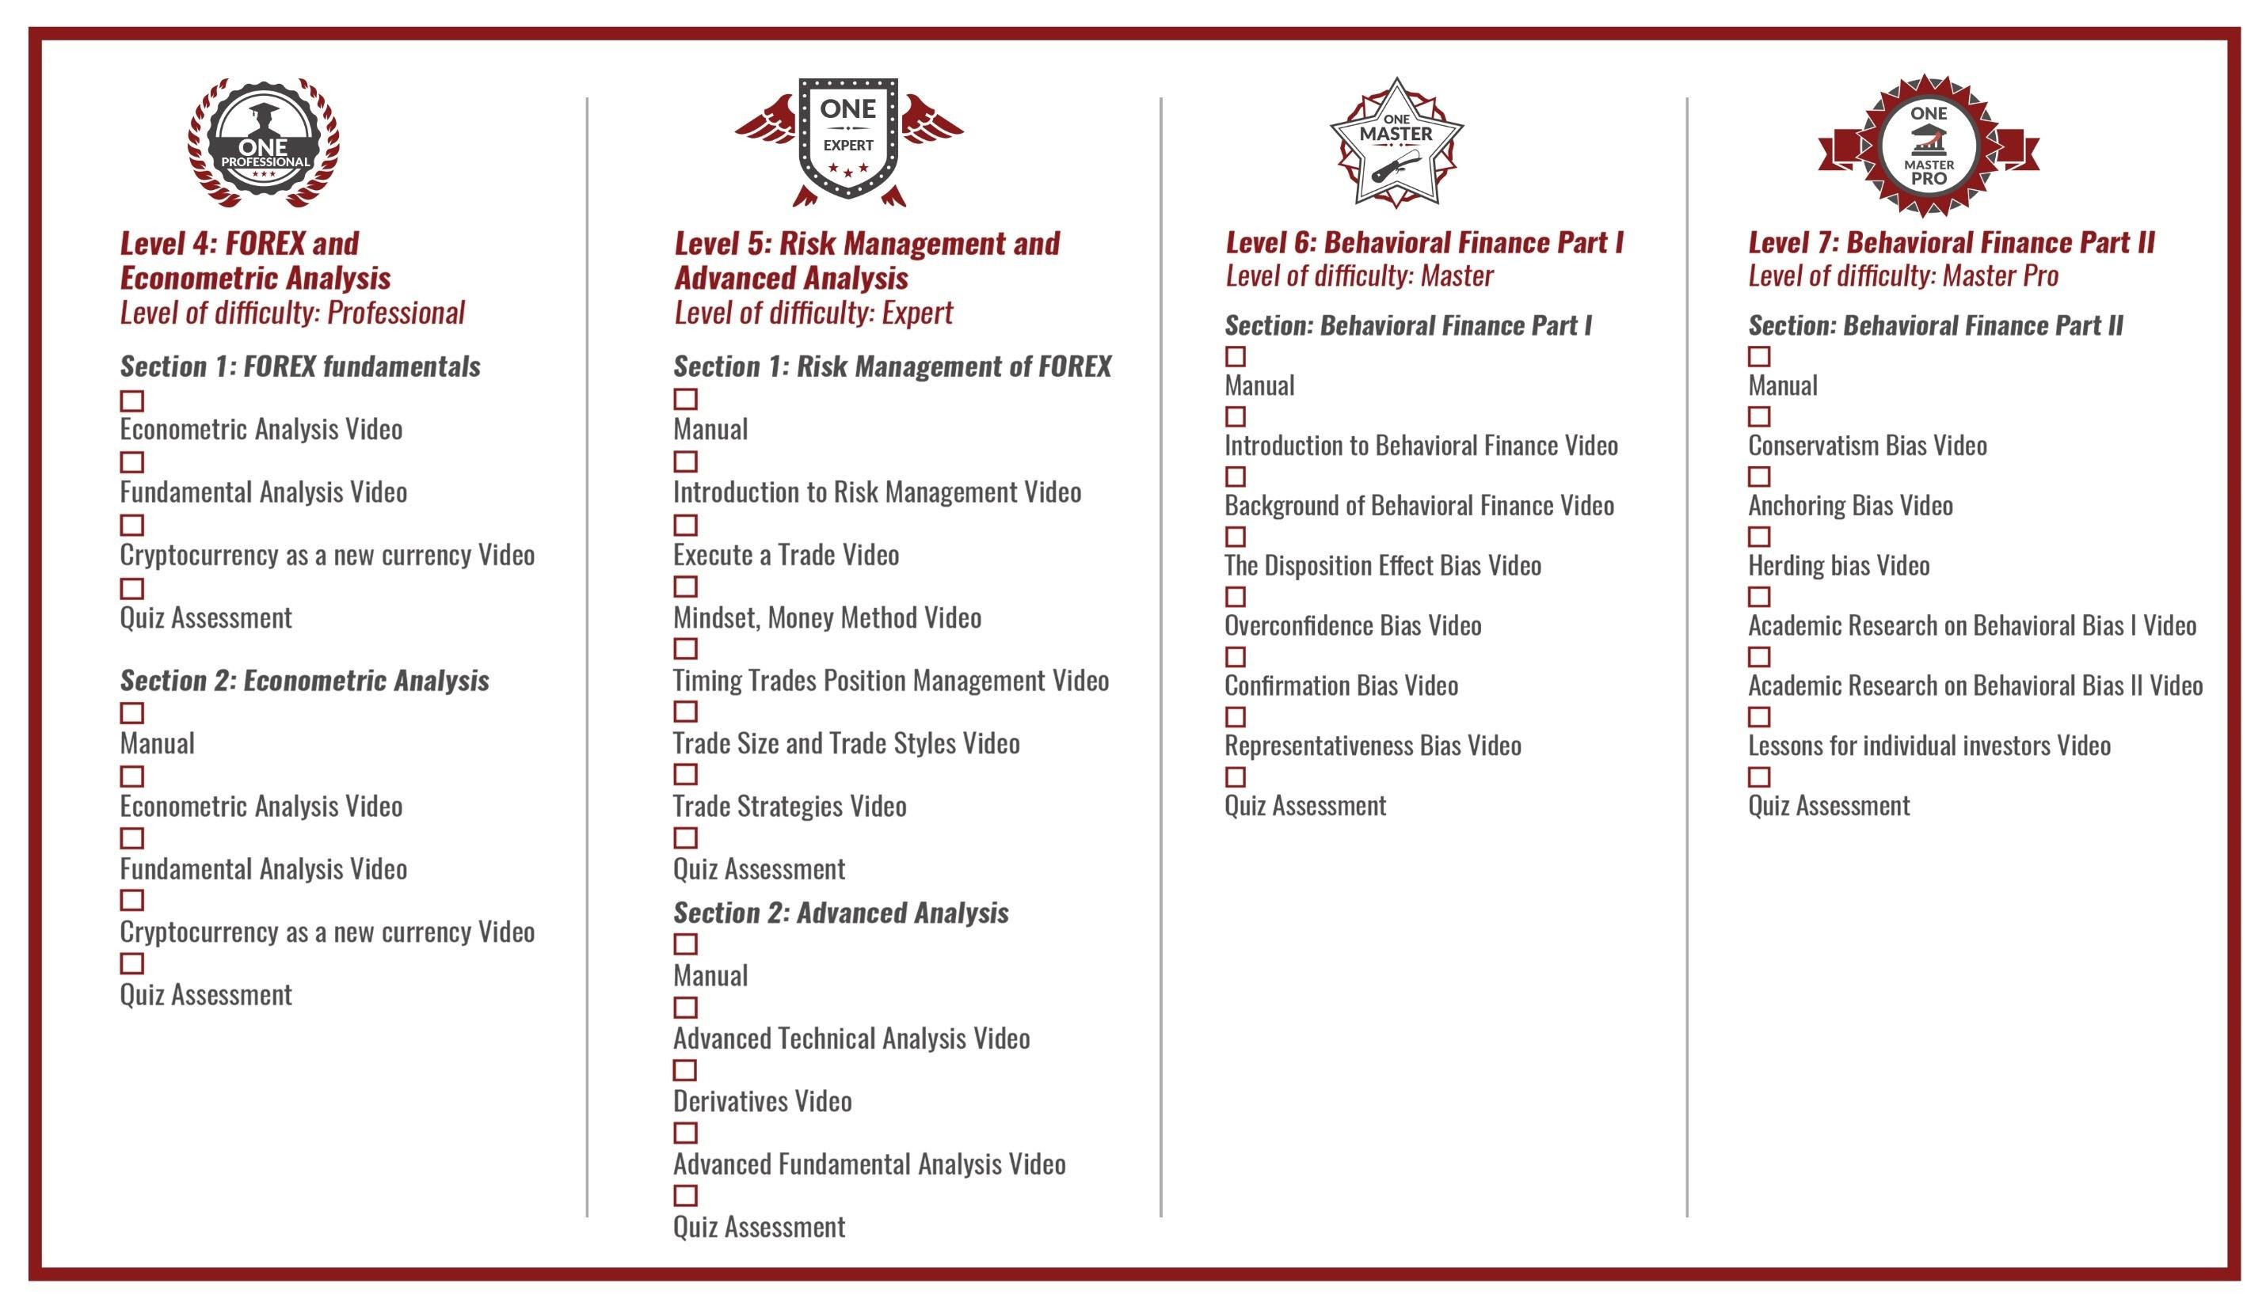

Slide 10

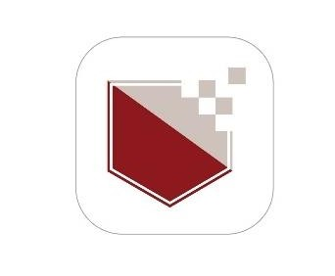



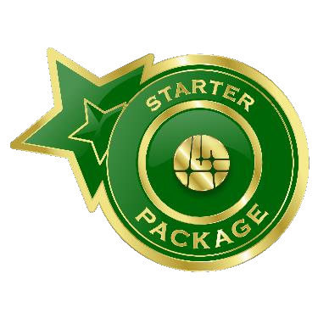
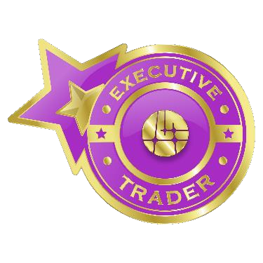




OneAcademy Schulungspakete
Rookie free package
Technical analysis of financial markets
Risk Management and Advanced Analysis II
Introduction to Finance
Forex and Econometric Analysis
Behavioral Finance I
Risk and Stock Market
Risk Management and
Advanced Analysis I
Behavioral Finance II

Slide 11

FÜHREN SIE IHR EIGENES UNTERNEHMEN VON ZUHAUSE!
Einladungsbasierte EXKLUSIVE Mitgliedschaft
Arbeiten Sie hart und nutzen Sie die Vorteile des Vergütungsplanes
Verbinden Sie sich mit der globalen Familie, bestehend aus über
3 MILLIONEN Mitgliedern

Slide 12
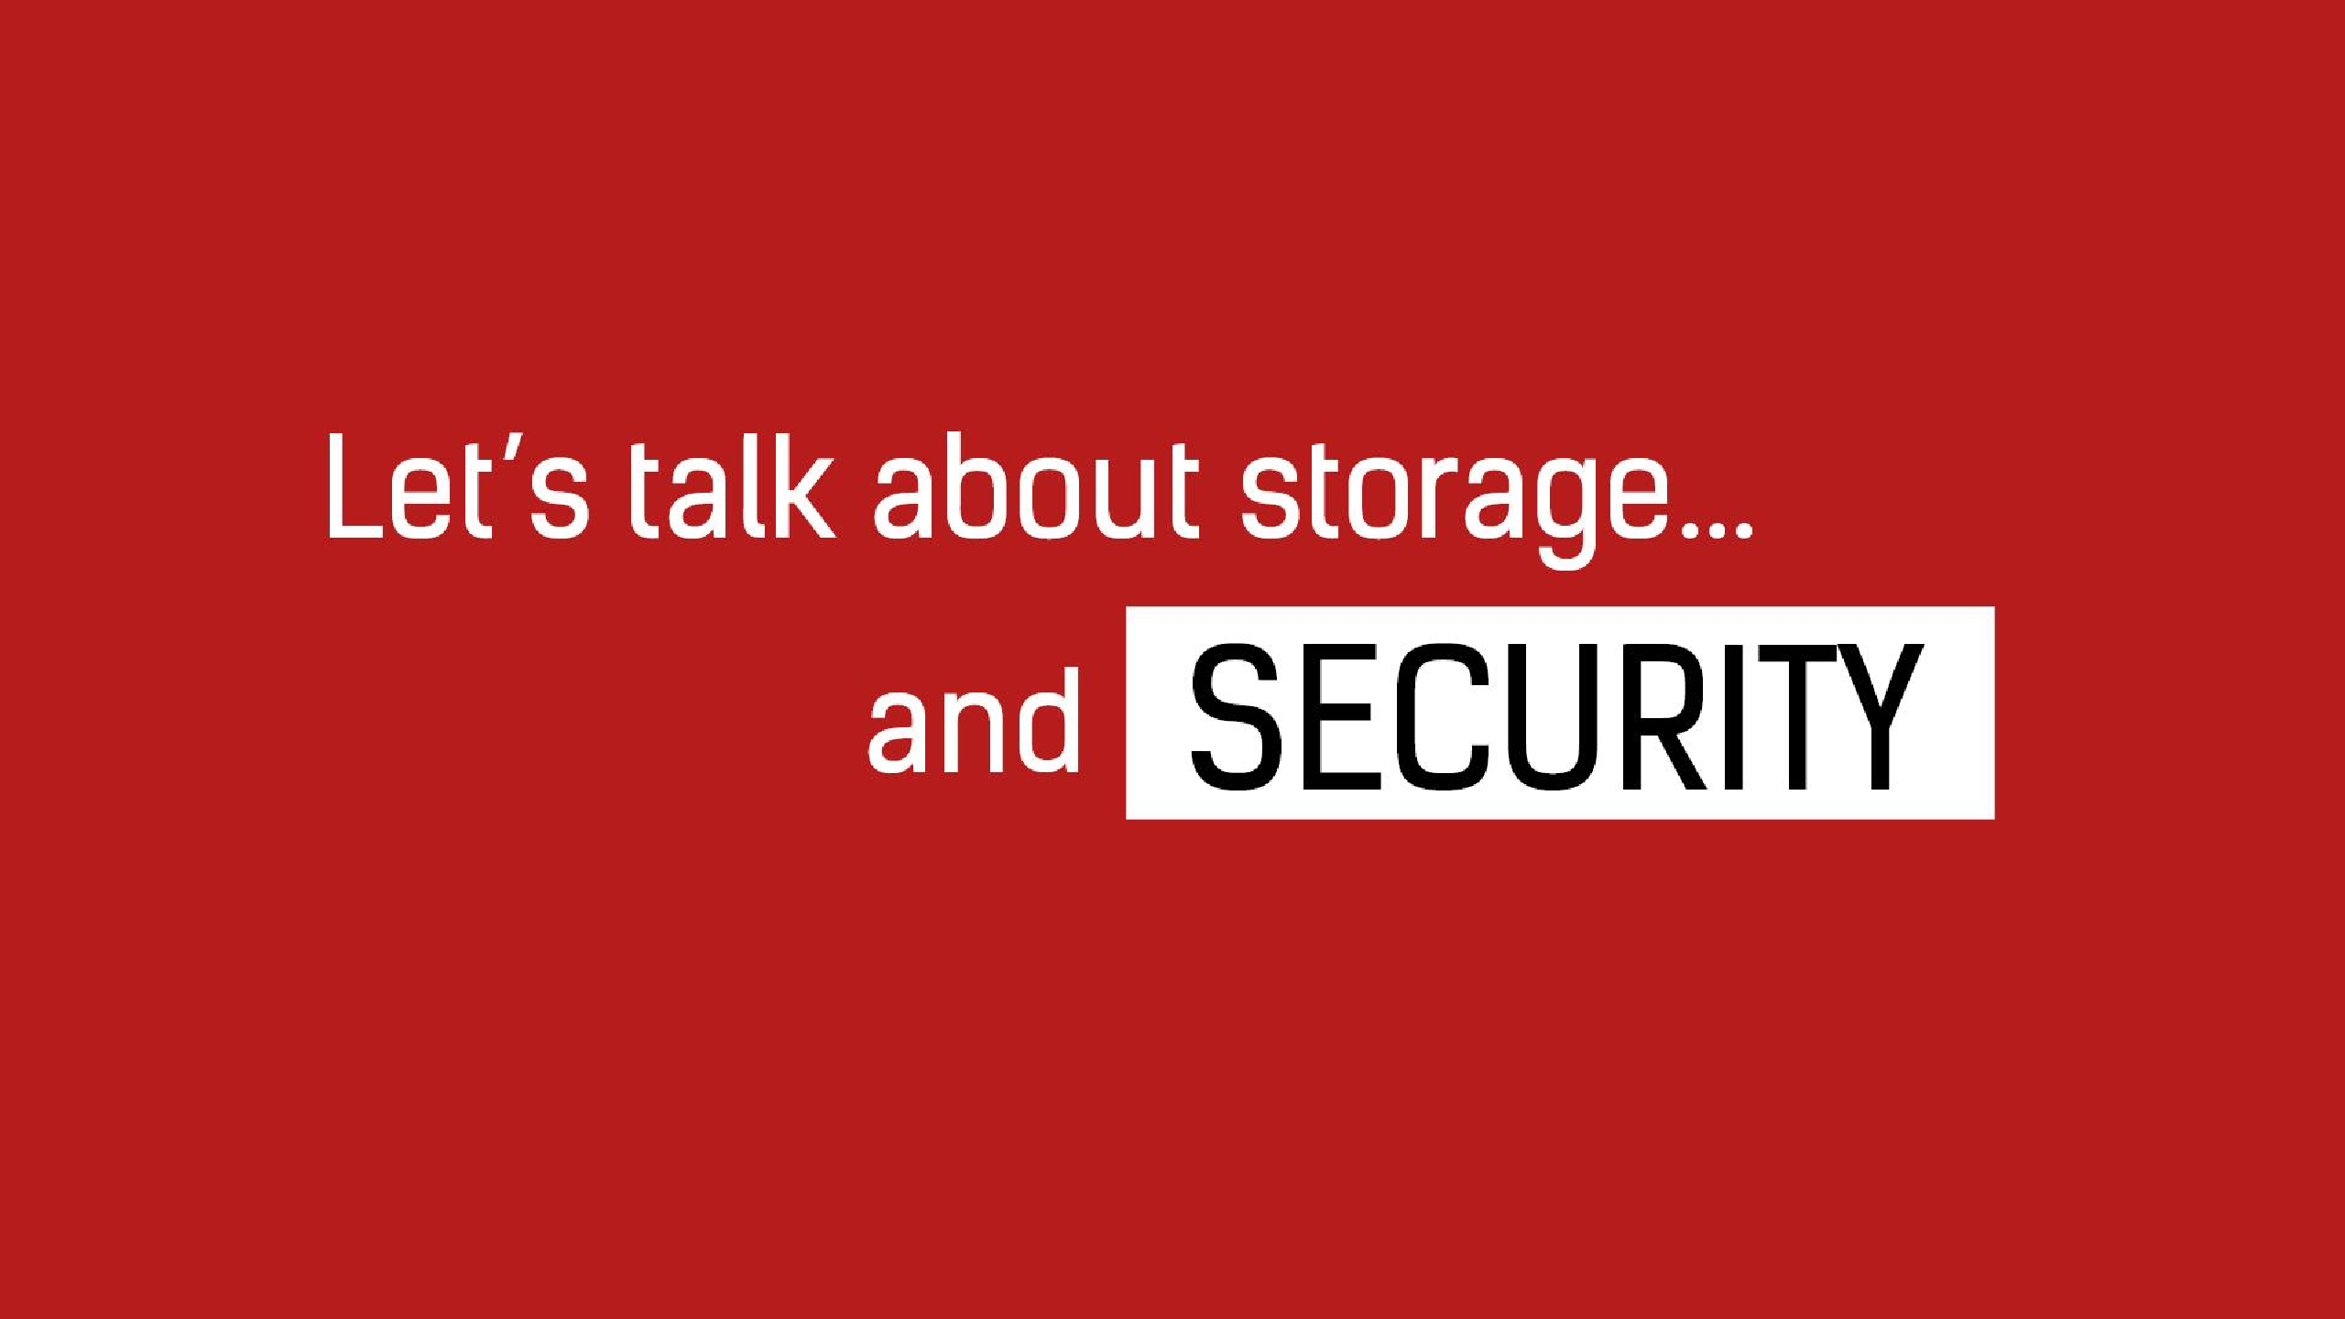
Sprechen wir über
Aufbewahrung …
und SICHERHEIT

Slide 13


EXKLUSIV FÜR
MITGLIEDER
ONLINE STORAGE
SAFE
GESICHERT
Kundenbasierte Verschlüsselung
Nicht knackbar !!!
Gratis Speicherplatz für Mitglieder

Slide 14
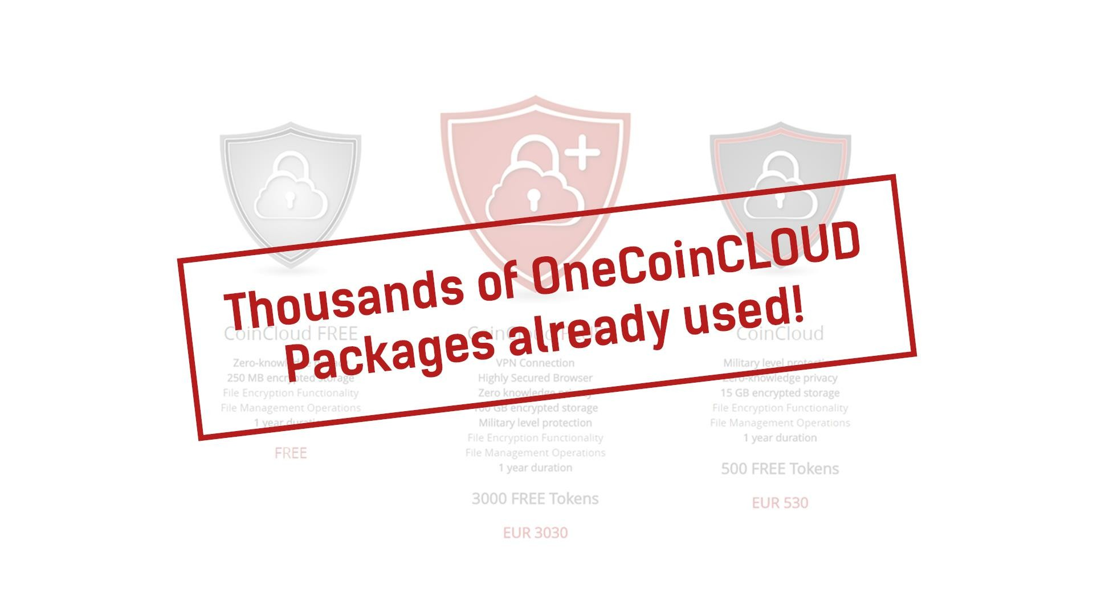


Slide 15
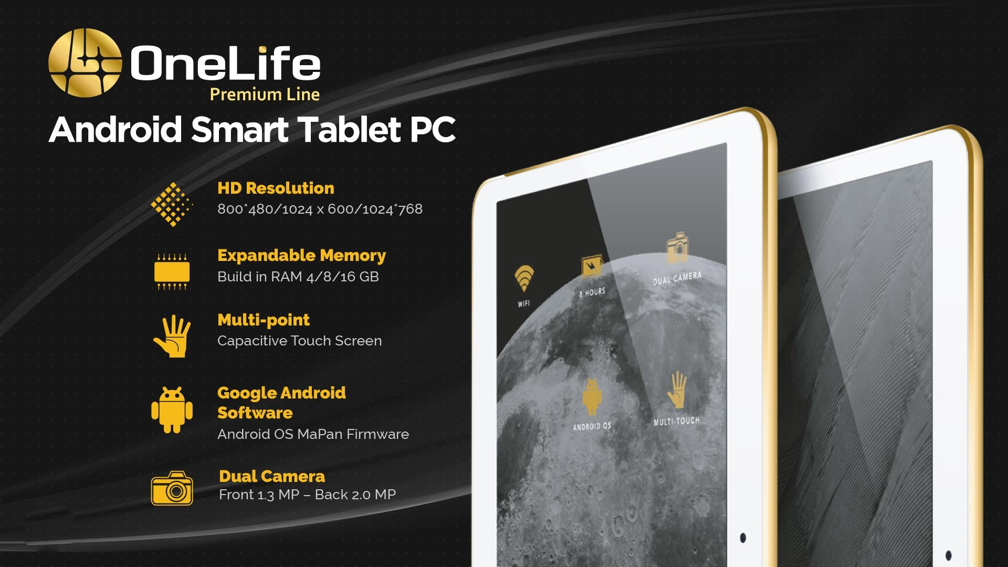

Slide 16
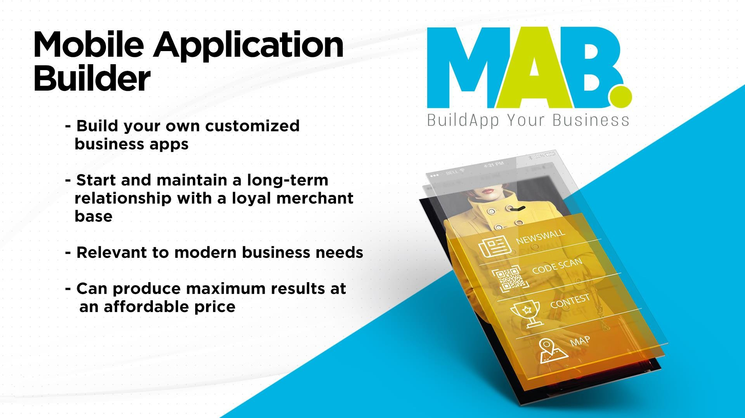
Bauen und Designen Sie Ihre Business Anwendungen individuell.
Starten und pflegen Sie mit Ihren loyalen Händlern eine Langzeitbeziehung.
Perfekt abgestimmt auf moderne
Business Anforderungen.
Produziert das Maximum an Nutzen zu
einem ansprechenden Preis.

Slide 17

Wie alles begann?

Slide 18
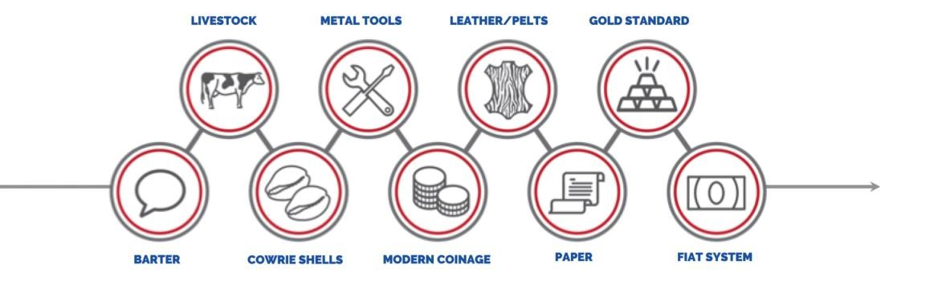

DIE GESCHICHTE DES GELDES
Lebensmittel
Metall / Werkzeuge
Leder / Pelze
Gold
Sprache
Muschelschalen
Münzen
Papier
Fiat System
Fiat Währungen werden nicht durch einen physischen Gegenwert abgesichert. Die größten Risiken für Fiat Währungen sind, dass sie durch die Hyperinflation wertlos werden können.

Slide 19
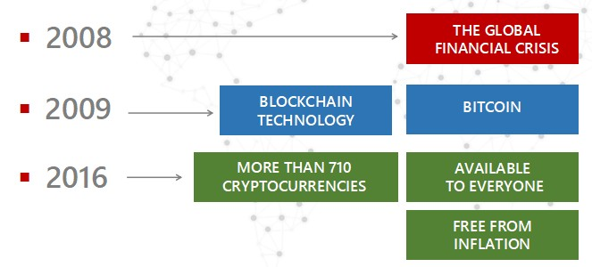
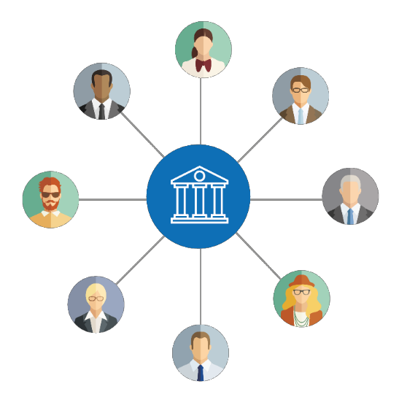
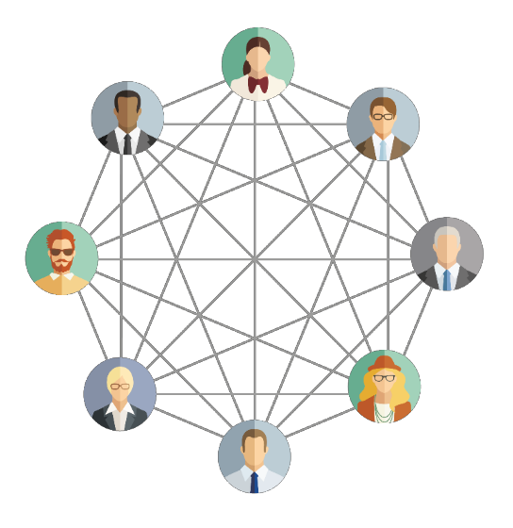
Der traditionelle Weg des Transfers
DIE GLOBALE FINANZKRISE
BLOCKCHAIN
Technologie
BITCOIN
MEHR ALS 710 KRYPTOWÄHRUNGEN
VERFÜGBAR FÜR JEDEN
FREI VON INFLATION
BLOCKCHAIN TECHNOLOGIE
Peer-to-Peer Transfer Rechner-zu-Rechner Transfer
Ein Kontobuch das alle bestätigten Transaktionen enthält.
Die Integrität und die chronologische Reihenfolge der Blockchain sind codiert mittels Kryptographie und können daher nicht verändert werden.

Slide 20
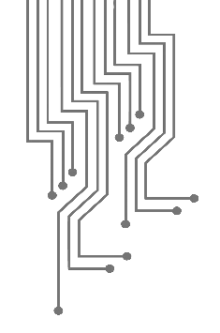

BLOCKCHAIN UND KRYPTOWÄHRUNG
KRYPTOWÄHRUNG
BITCOIN KRYPTOWÄHRUNG*
Ein Algorithmus mit einer FIXEN / FINITEN Anzahl der Lösungen. (Coins genannt)
OneCoin’s Algorithmus kann exakt 120 Milliarden Coins produzieren.
Alles basiert auf Mathematik und kann nicht verändert werden
wenn das Mining einmal gestartet wurde.
Es können maximal 21 Millionen Bitcoins geschürft werden.
16,178,550 BTC sind schon geschürft worden und derzeit im Umlauf
Schätzungen zeigen, dass alle Bitcoins bis 2041 geschürft sind.
Sie könnten theoretisch eine Kryptowährung
mit nur 3 Coins (Lösungen) produzieren
Ca. 250.000 – 300.000 Menschen besitzen gegenwärtig mehr als 1 BTC
✓ 1 Satoshi = 0.00000001 BTC
In diesem Beispiel sind korrekte Lösungen zur Frage: Was ergibt die Zahl 5?
Deshalb wären genau 3 Coins als Vergütung möglich.
5 = 3 + 2
5 = 4 + 1
5 = 5 + 0
Der Wert 1 BTC wuchs von 0.10$ in 2009 bis zu 1100$ in 2016
*http://bitcoincharts.com/bitcoin/

Slide 21
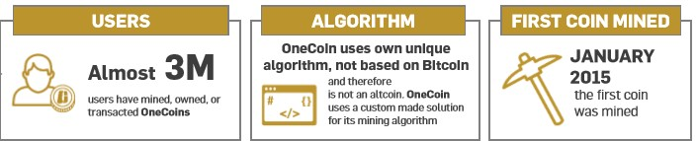
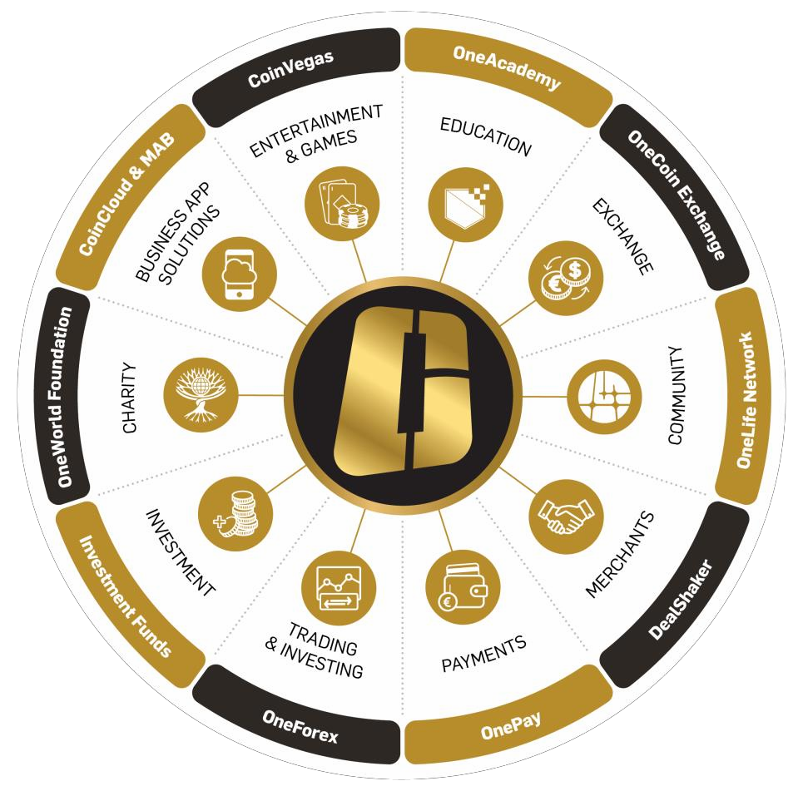
ERSTE KRYPTOWÄHRUNG MIT EIGENEM ÖKOSYSTEM
NUTZER
ALGORITHMUS ERSTER COIN MINED
über 3M
Anwender besitzen
bereits OneCoins und können damit handeln
OneCoin nutzt eigene Algorithmen, nicht auf Bitcoin basierend und ist deshalb kein Alternativcoin
Januar
2015
OneCoin nutzt eine selbst entwickelte Methode für den Mining-Algorithmus
wurde der 1. COIN im Mining errechnet
Bestimmt dazu einen Coin zu erschaffen,
welcher für die Massentransaktionen ausgelegt ist.
Die Vision, jedem einen Zugang
zu Finanzdienstleistungen ermöglichen zu können.
Engagement der wachsenden Mining Gemeinschaft sowie die Nutzung der OneCoin Kryptowährung.
Bildung
Zahlungen
E-Commerce
Spiele & Unterhaltung
Handel & Investments
App Lösungen

Slide 22







GRÖSSTE KRYPTOWÄHRUNG
E-COMMERCE PLATTFORM WELTWEIT
Bewerben Sie ihre Produkte
und Dienstleistungen
Nutzen Sie ONE um spannende Geschäfte zu machen
über 3 MILLIONEN
aktive Anwender in 194 Ländern
rund um die Welt
Erhalten Sie Zugang um Produkte &
Dienstleistungen VERKAUFEN zu können
Produkte
Reisen
Services
Home & Auto
Unterhaltung & Hobby

Slide 23

Warum brauchen wir virtuelles Geld?

Slide 24

DIE GRÜNDERIN & VISIONÄRIN
DR. RUJA IGNATOVA
OneCoin Visionärin und Gründerin Dr. Ruja Ignatova
Expertin in Finanzen und Kryptowährungen
Sie sah in der Kryptowährung das Potential,
als Alternative zum traditionellem Finanzsystem
Machte sich auf den Weg um eine massentaugliche Kryptowährung zu erschaffen, welche einfach zu nutzen ist, auch für nicht IT geschulte Personen oder Finanzexperten

Slide 25
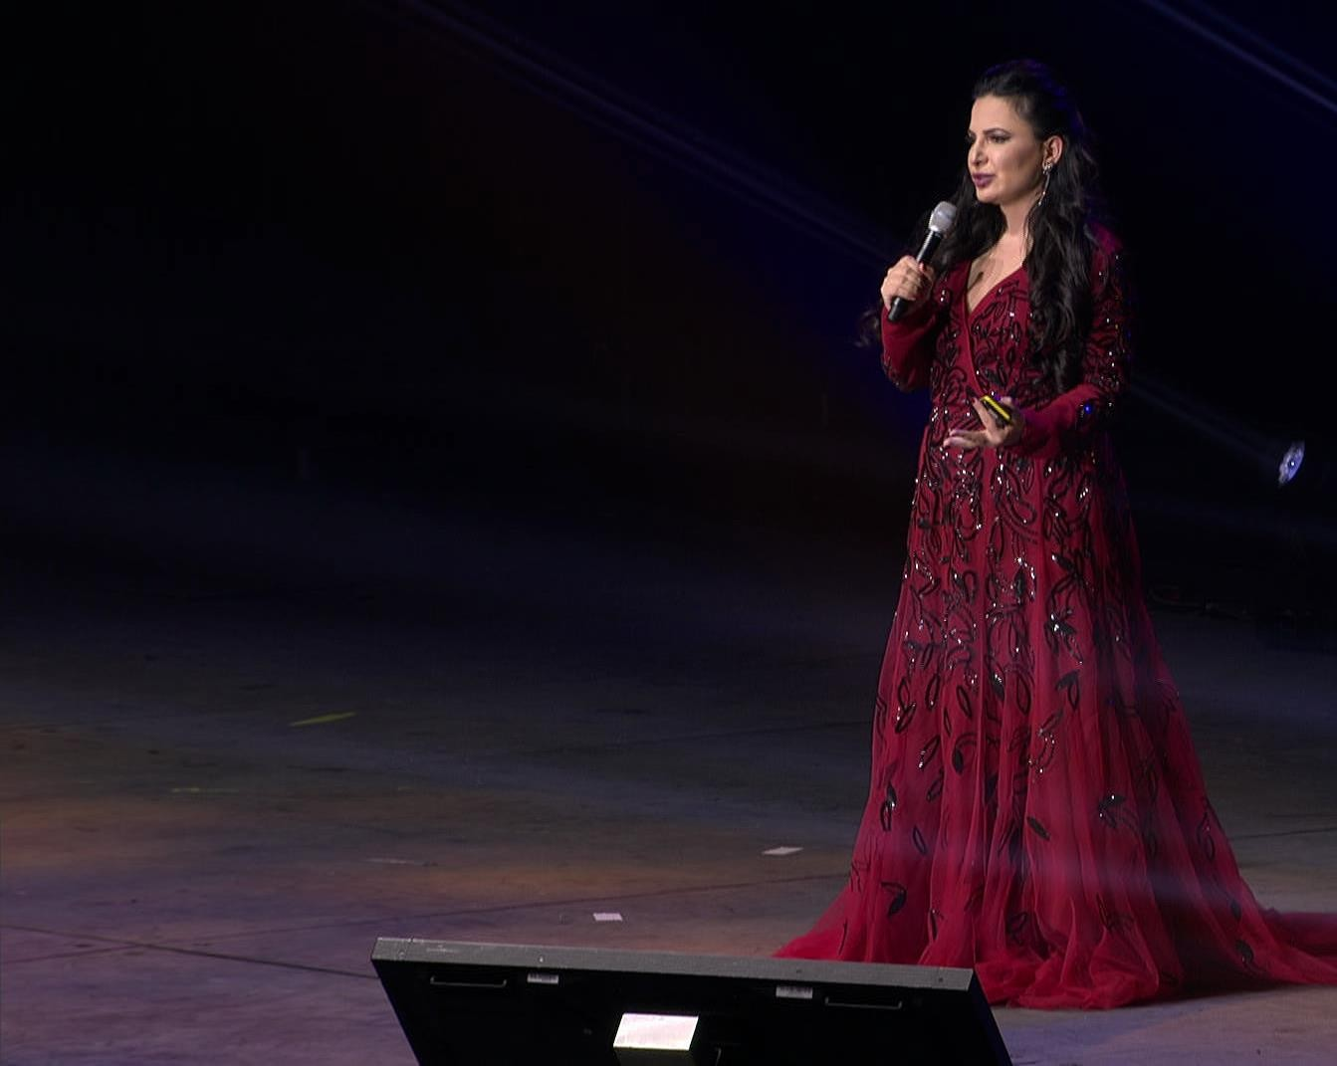
Die Grundlage der Entwicklung war es, einen Massenmarkt für Kryptowährung zu schaffen, der für jedermann zugänglich und leicht zu verstehen ist.
Vorrangig wurde darauf geachtet, wie man Menschen weiterbildet und einen Markt für ausgebildete Benutzer schafft.
Dank des Network Marketings, wurden die Kommunikationskanäle gestrafft und optimiert.
Jeder Besitzer / Miner von OneCoins hat Zugang zu Informationen welche bereitgestellt werden.

Slide 26
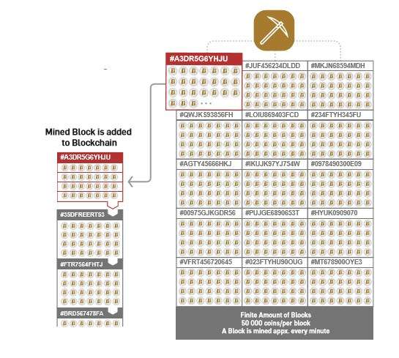
BLOCKCHAIN UND KRYPTOWÄHRUNG
OneCoin KRYPTOWÄHRUNG
Block der im Mining errechnet wurde, wird der Blockchain hinzugefügt
Die OneCoin Blockchain besitzt 120 Mia Coins
50,000 Coins / pro Block
ca. jede Minute wird ein Block geschürft
Die OneCoin Blockchain speichert
KYC Dokumente direkt in der Blockchain
(KYC = know-your-customer / Kenne Deinen Kunden)
Das Mining wird verteilt und organisiert in Mining Pools, perfekt optimiert für den komplexen Mining Prozess
Was das Internet für Informationen getan hat, macht die Blockchain nun für den Werttransfer.

Slide 27
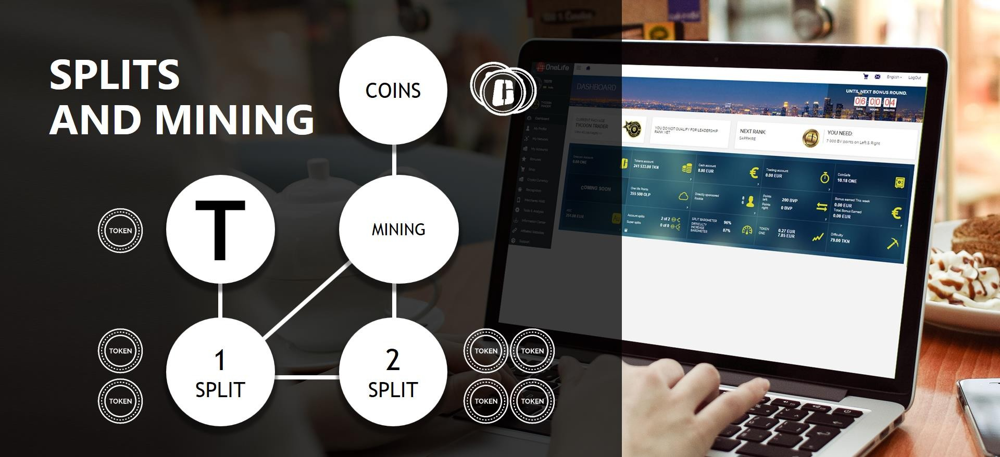
&
Nutzen Sie unsere kostenfreien Token und das Fachwissen, welches Sie mit Ihren OneAcademy
Kursen erhalten. Nehmen Sie am globalen Mining Pool teil, um Ihre ersten OneCoins zu schürfen.

Slide 28

UNTERSCHIEDE ZWISCHEN ONECOIN UND ANDEREN CRYPTOWÄHRUNGEN
AltCoins (BitCoin, Ethereum, Litecoin, etc..)
Dezentralisiert Spekulationsgefährdet
Wissen über High-Tech Ausrüstung ist notwendig; Mining ist weniger effizient
Anonyme Transaktionen Wertschwankungen
Versorgungsengpass bei großer Nachfrage
ONECOIN
Zentralisiert
Langzeit - Strategie
Fokus auf Innovation
Mining Prozess ist ausgelagert in Mining Pools;
Einfach zu nutzen und zu minen
Sicher und nachverfolgbar
Hohe Liquidität
Für Massentransaktionen ausgelegt
Geringe Wertschwankungen

Slide 29







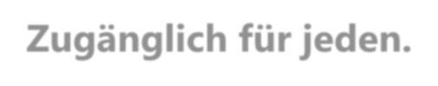

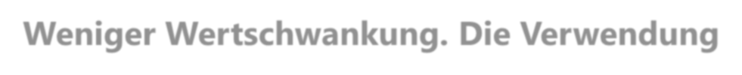
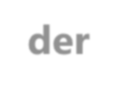
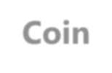


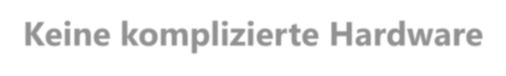







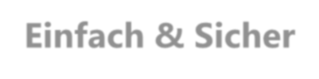
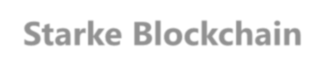
ONECOIN KERNFAKTEN
Mining ist organisiert in Mining Pools. Schnell & Effizient.
Das Mining ist ausgelagert bei der Firma OneCoin. Zugänglich für jeden.
Sicher. Coins können nicht verloren gehen.
Weniger Wertschwankung. Die Verwendung der Coins ist für Massentransaktion ausgelegt.
Keine komplizierte Hardware
oder vertieftes Wissen notwendig.
ONECOIN KERNWERTE
Global
Transparent
Vision
Grenzenlos
Einfach & Sicher
Starke Blockchain

Slide 30
DAS ZIEL
1
#
KRYPTOWÄHRUNG
WELTWEIT
Dies erreichen wir durch:
Nutzbarkeit
Expansion
Marktkapitalisierung

Slide 31
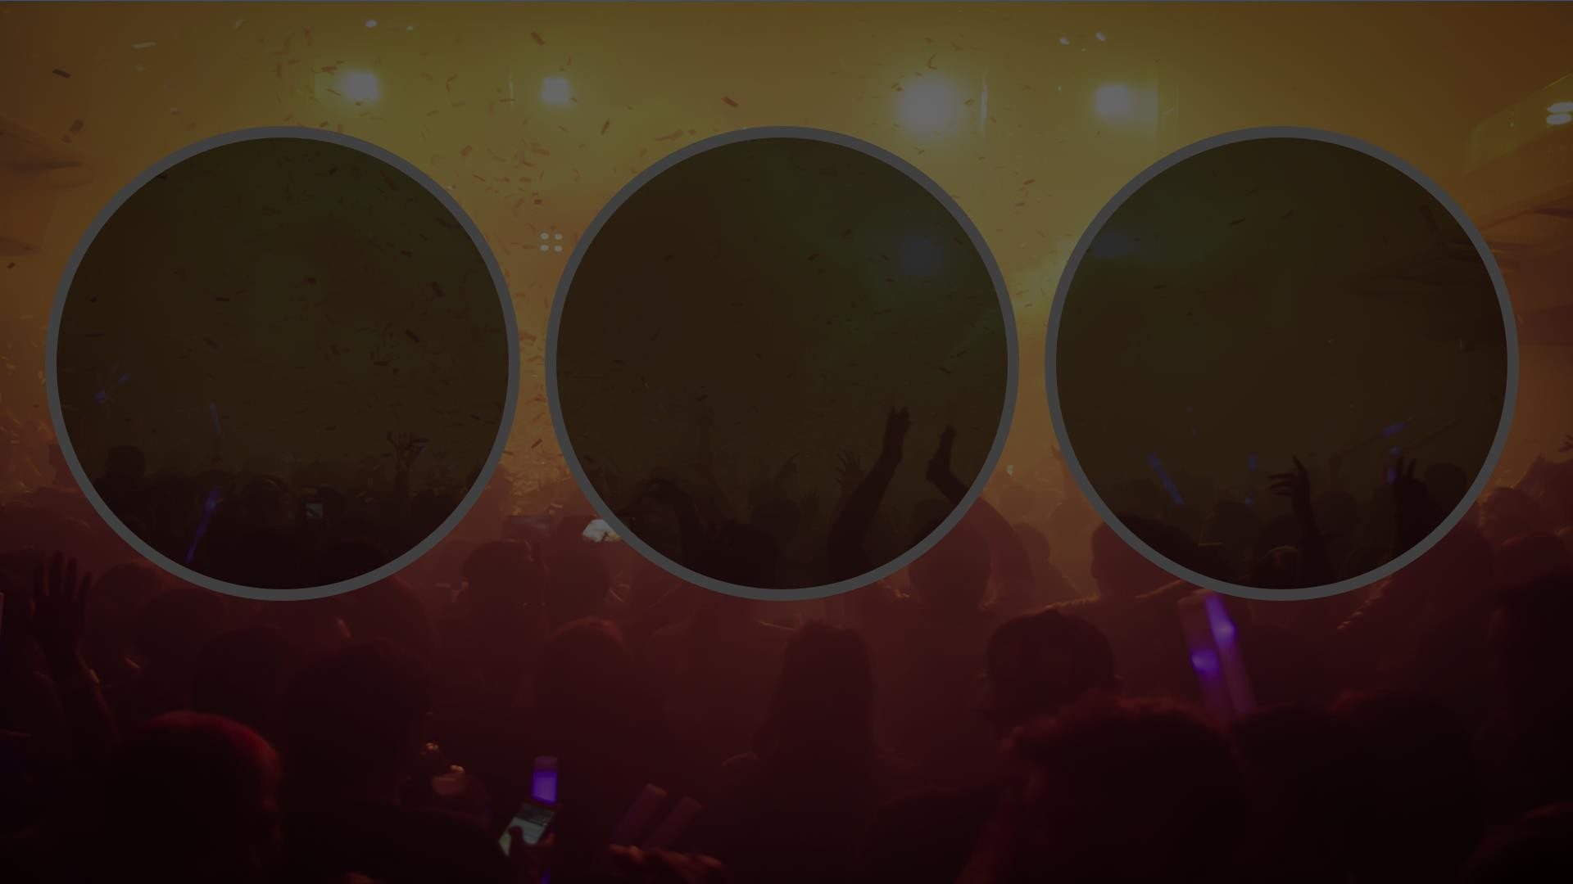
10
Millionen
Nutzer
1
Million
Händler
In 2
Jahren
Diese Ziele wurden im Juni 2016 von Dr. Ruja Ignatova
auf dem Coin Rush Event in der Wembley Arena in London gesetzt.

Slide 32

DANKE SEHR
#togetherformore

Slide 33
QUELLEN:
http://www.mckinsey.com/industries/financial-services/our-insights/counting-the-worlds-unbanked
https://deviceatlas.com/blog/16-mobile-market-statistics-you-should-know-2016
https://www.theguardian.com/technology/2015/dec/09/bitcoin-forgotten-currency-norway-oslo-home
Diese Präsentation ist ein Update vom 17.03.2017

